Slide 1
MORE
Paula Zdelar, 8. a
Stihovi: More, Josip Pupačić

Slide 2
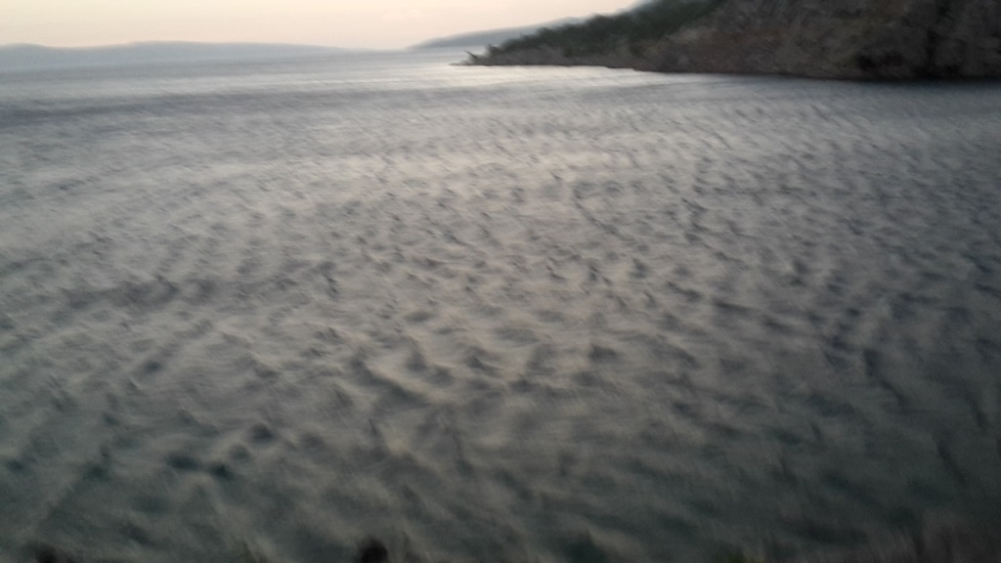
i gledam more gdje se k meni penje

Slide 3
i slušam more dobrojutro veli i ono sluša mene ja mu šapćem

Slide 4
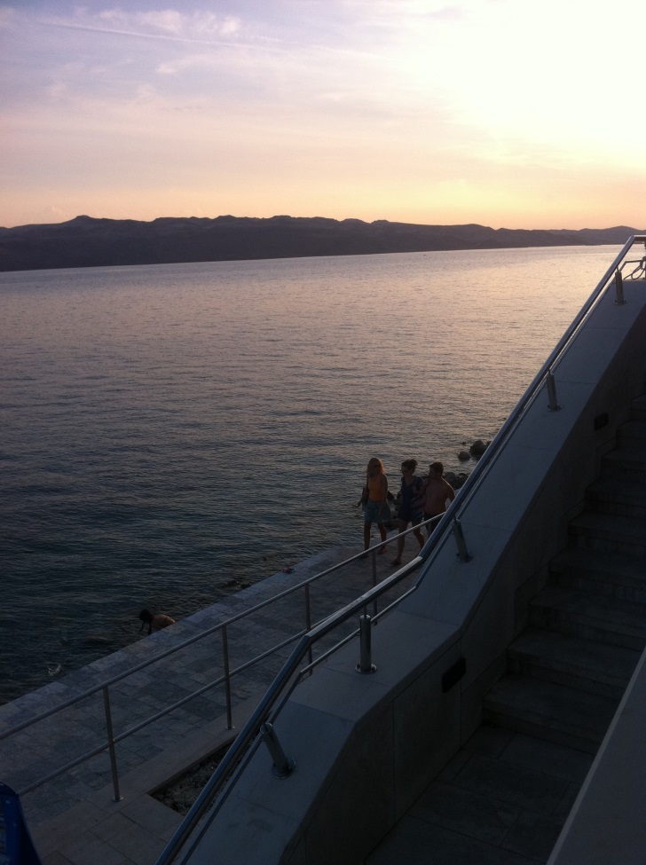
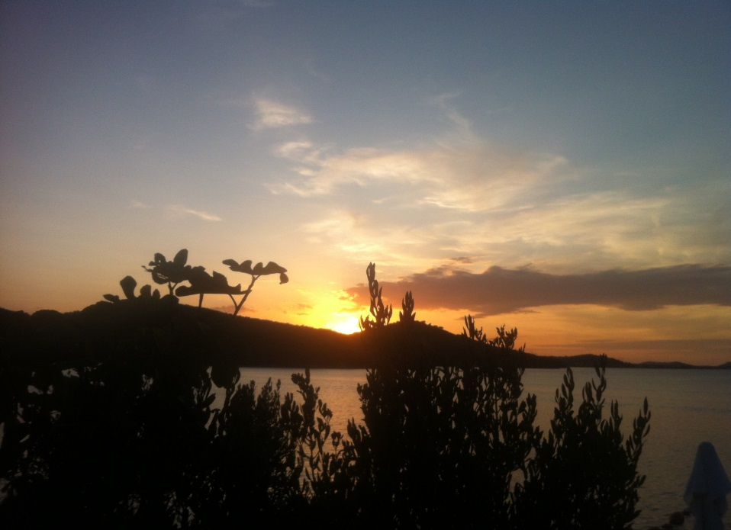
i gledam more gledam more zlato

Slide 5
i dobrojutro kažem more zlato

Slide 6
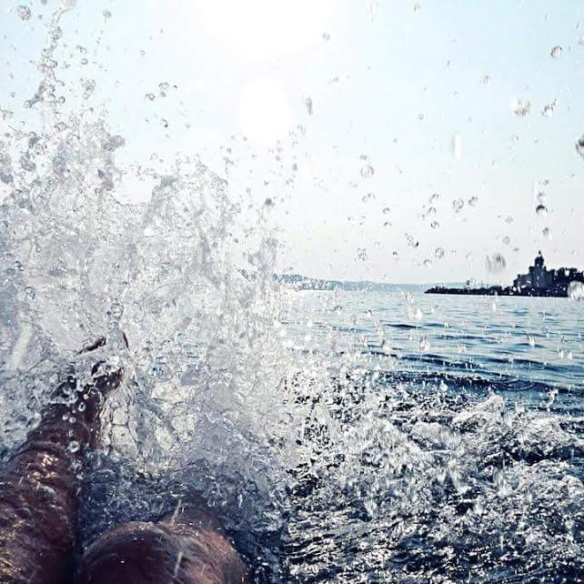
i zagrli me more oko vrata

Slide 7
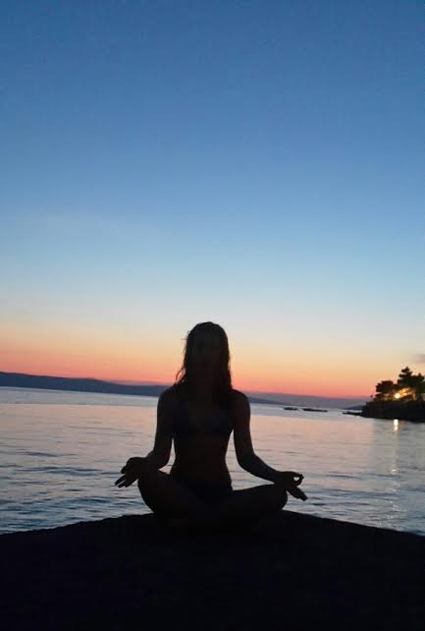
sjedimo skupa na žalu vrh brijega i smijemo se smijemo se moru

Slide 8
MOJA PJESMA MORU
more
Plavetnilo Mora skriva života tajnu,
A naše riječi otišle su slapom vala pokušaja.
Sunce nam maše, zadnju zraku šalje sjajnu.
Na žalu sjedimo, mir sklapamo, prekine nas grom.
Dođe zora, tebe nema, a tuga sada leži na srcu mom.
OJ, More ljubavi, biserno i čisto, kamo moja sreća otišla je sada?
Reci mi, More, reci mi tajnu, vidiš da sve propada.
Tužan i sam ostao sam,
Bez tebe više ne blistam.
Zavidim zvijezdama,
I lutam ulicama.

Slide 9
Izvori
Stihovi pjesme More, Josip Pupačić
Moja pjesma – pjesnička duša Paule Zdelar
Pjesma u pozadini - YouTube

